Slide 1
WEBPHONE
BẢO VỆ ĐỒ ÁN TỐT NGHIỆP
WEBSITE BÁN HÀNG ĐIỆN THOẠI DI ĐỘNG
PRESENTED BY : HƯƠNG GIANG
OCTOBER 10, 2018

Slide 2
WEBPHONE
Giảng viên hướng dẫn:
Gv: Nguyễn Duy Quang
Thành viên nhóm:
Nguyễn Văn Hiếu
Nguyễn Thị Hương Giang
PRESENTED BY : HƯƠNG GIANG
OCTOBER 10, 2018

Slide 3
NỘI DUNG CHÍNH
1. GIỚI THIỆU
Giới thiệu tổng quan về đề tài


2. CÁC CHỨC NĂNG CHÍNH
Các chức năng của trang web.

Slide 4
3. KIẾN TRÚC MÔ HÌNH VÀ THIẾT KẾ
.


4. SƠ ĐỒ GIẢI THUẬT
.
5. SƠ ĐỒ QUAN HỆ THỰC THỂ
.


Slide 5

6. THIẾT KẾ DATABASE
7. DEMO CHƯƠNG TRÌNH
.


8. TỔNG KẾT

Slide 6
GIỚI THIỆU
Với sự phát triển của công nghệ thông tin, thương mại điện tử, các hoạt động kinh tế xã hội phát triển mạnh mẽ.
Đời sống nâng cao, nhu cầu mua sắm diễn ra một cách tiện lợi trên nền tảng mạng internet. Thông qua các thiết bị kết nối mạng thông dụng như: máy tính, laptop, smart phone…
Các trang thương mại điện tử, rất nhiều mặt hàng được bày bán trên mạng trong đó “Điện thoại thông minh và phụ kiện đi kèm” là những mặt hàng đang được rất nhiều người quan tâm.
Lựa chọn ngôn ngữ Java Web thiết kế hệ thống website bán hàng điện thoại thông minh.

Slide 7
CHỨC NĂNG CHÍNH CỦA WEBSITE
Hiển Thị
Hiện thị sản phẩm mới, sản phẩn bán chạy, tất cả các sản phẩm
Giỏ Hàng
Người dùng có thể thêm sản phẩm cần mua vào giỏ hàng
Đăng nhập
Hiển thị danh sách các danh mục theo từng loại sản phẩm
Hiển thị chi tiết sản phẩm (tên, giá bán, thông số kỹ thuật…)
Xóa sản phẩm được lựa chọn khỏi giỏ hàng
Cập nhật số lượng sản phẩm mua
Hiển thị các sản phẩm đã được thêm vào giỏ hàng
Tìm Kiếm
Người dùng có thể đăng nhập bằng tài khoản
Người dùng
Tìm kiếm sản phẩm theo tên

Slide 8
CHỨC NĂNG CHÍNH CỦA WEBSITE
Hiển thị danh sách các loại hình sản phẩm
Thêm mới các loại sản phẩm
Sửa, xóa theo ID danh mục
Tìm kiếm theo tên
Hiển thị danh sách các sản phẩm
Hiển thị chi tiết của từng sản phẩm
Thêm, sửa, xóa sản phẩm theo ID
Tìm kiếm theo tên sản phẩm
Hiển thị danh sách thông tin người dùng
Quản Trị Viên
Danh Mục
Sản Phẩm
Người Dùng

Slide 9
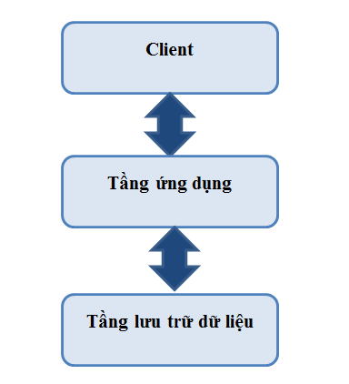
KIẾN TRÚC VÀ MÔ HÌNH THIẾT KẾ
Kiến trúc 3 tầng:

Slide 10
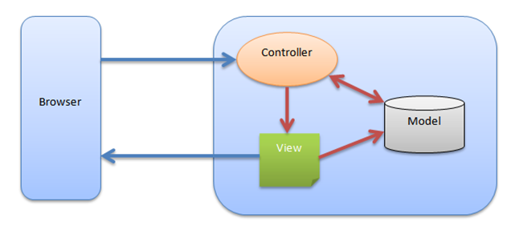
KIẾN TRÚC VÀ MÔ HÌNH THIẾT KẾ
Mô hình trang web dựa trên mô hình MVC (Model-View-Controller)

Slide 11
SƠ ĐỒ GIẢI THUẬT
Thông tin trả về
Thông tin về sản phẩm
Xây dựng website bán hàng
Quản trị viên
Khách hàng
Trả về yêu cầu
Thông tin quản lý

Slide 12
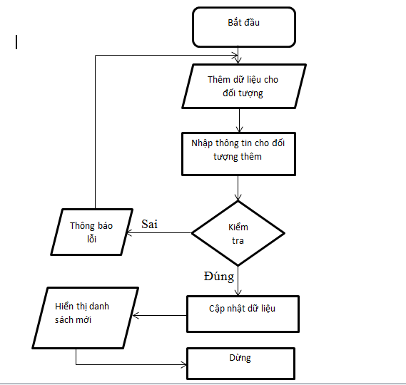
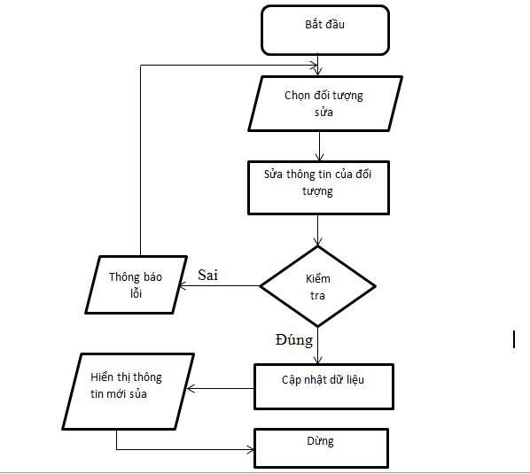
SƠ ĐỒ GIẢI THUẬT
Sơ đồ: Thêm dữ liệu
Sơ đồ: Cập nhật dữ liệu

Slide 13
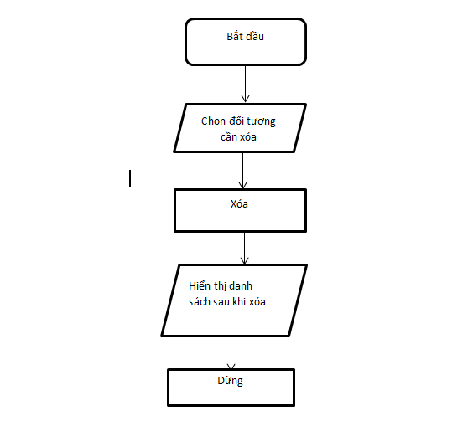
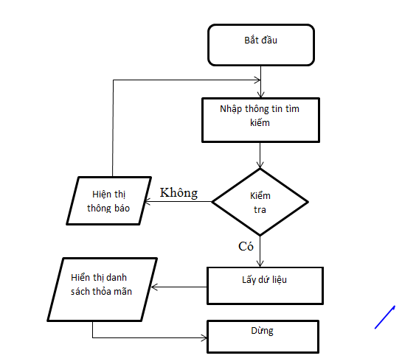
SƠ ĐỒ GIẢI THUẬT
Sơ đồ: xóa dữ liệu
Sơ đồ: tìm kiếm dữ liệu

Slide 14
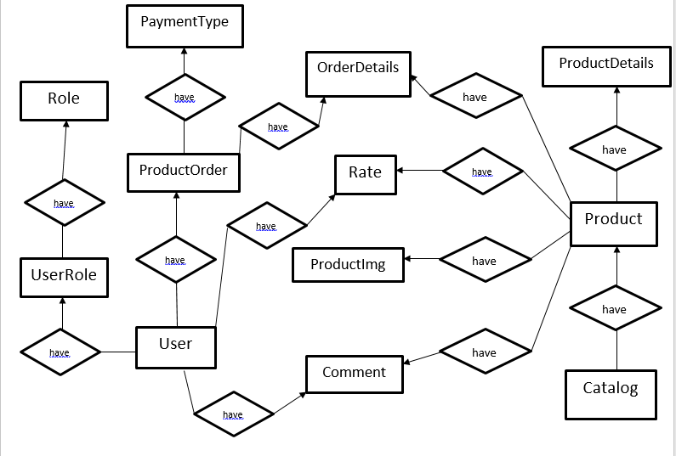
SƠ ĐỒ QUAN HỆ THỰC THỂ

Slide 15
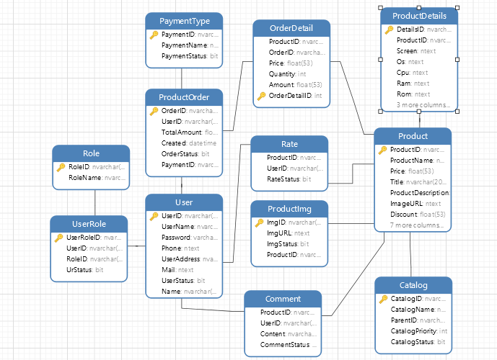
THIẾT KẾ CƠ SỞ DỮ LIỆU
Sơ đồ: ER - Diagram

Slide 16
Thank you for watching

